Slide 1
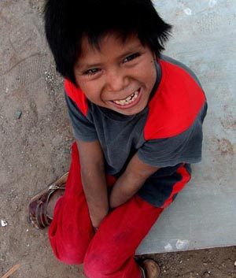

La Agenda 2030 para el Desarrollo Sostenible | Reflexiones de la Región de las Américas
Marcelo Korc, Ph.D., MPH
Asesor, Programa Especial de Desarrollo Sostenible y Equidad en Salud
San José, Costa Rica, Septiembre del 2016

Slide 2
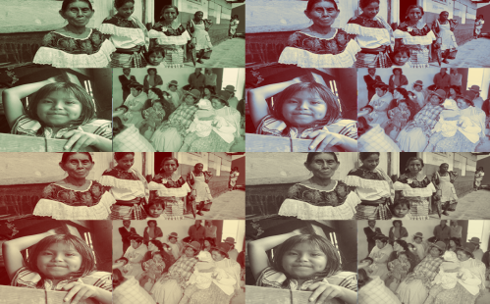
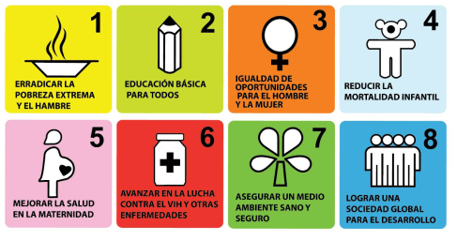

Reflexiones sobre el progreso en la Región de las Américas
Los Objetivos de Desarrollo del Milenio:
Reducir la mortalidad infantil
Combatir las enfermedades infecciosas
Aumentar el acceso al agua potable y a servicios básicos de saneamiento
  Reducir la pobreza
  Aumentar el acceso a la educación y la infraestructura

Slide 3
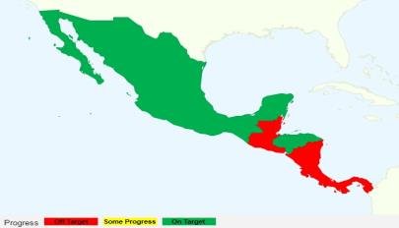
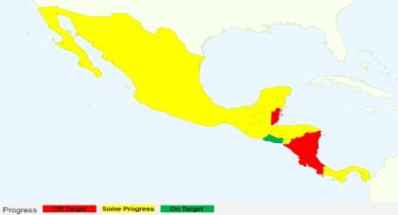
Retos que persisten a nivel subregional
La desigualdades sociales están directamente correlacionadas con resultados negativos en materia de salud
Progreso hacia el ODM 6 (combatir las enfermedades infecciosas)
Los países presentan grandes diferencias en cuanto al cumplimiento de los ODM y otras metas de salud
Progreso hacia el ODM 5 (reducir la mortalidad materna)
Fuente: Centro para desarrollo mundial, 2011

Slide 4
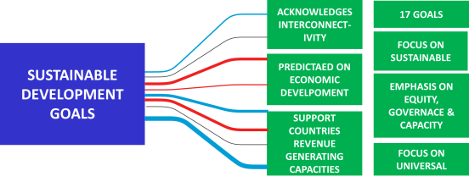
Principios rectores de la agenda 2030
Intersectorial
17 Objetivos
Atención en sostenibilidad
Objetivos de desarrollo sostenible
Promove el desarrollo económico
Atención en Equidad, gobernanza y capacidad
Un mirada hacia atrás: Declaración de Alma-Ata (1978)
Instaba a una estrategia de salud integral para prestar servicios de salud y abordar las causas sociales, económicas y políticas subyacentes de la mala salud.
Reconocía que los grandes adelantos con respecto a la esperanza de vida sana logrados en los países desarrollados en el último siglo se habían debido en gran medida a las mejores condiciones sociales, ambientales y económicas.
Apoya a los países a generar recursos
Universal
Actualidad: Transformar nuestro mundo: la Agenda 2030 para el desarrollo sostenible (resolución A/RES/70/L1 de las Naciones Unidas, septiembre del 2015)
El proceso más integrador y participativo de toda la historia de las Naciones Unidas.
Una oportunidad de innovar y demostrar una visión más amplia con respecto al desarrollo.

Slide 5
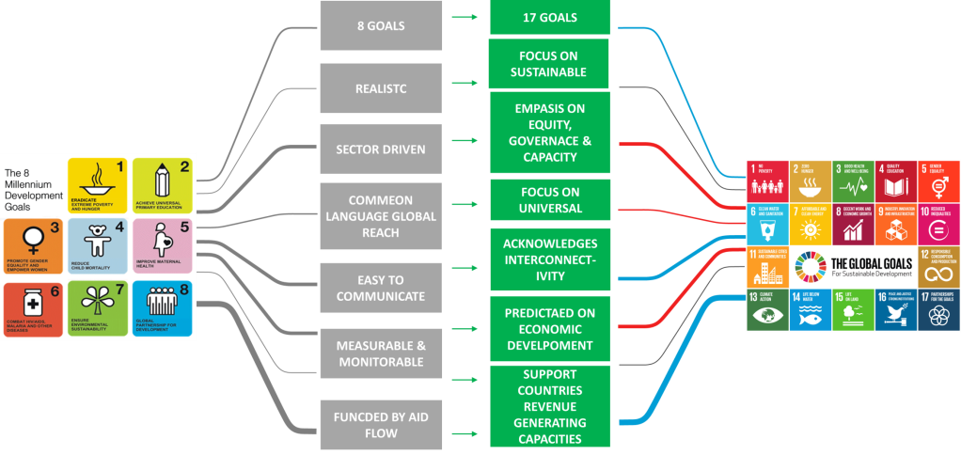


El cambio de los ODM a los ODS
8 Objetivos
17 Objetivos
Atención en sostenibilidad
Realista
Atención en Equidad, gobernanza y capacidad
Sectorial
Lenguaje comun y global
Universal
Intersectorial
Comunicación simples
Promove el desarrollo económico
Se puede medir y monitorar
Apoya a los países a generar recursos
Financiación por multiplos canales

Slide 6
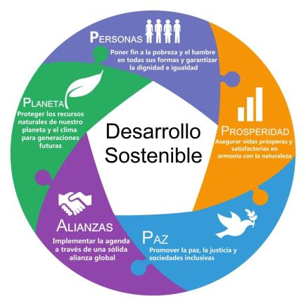
Los ODS y la equidad
La equidad es el principio que define a los ODS
Notes:
6

Slide 7

El ODS 3 y sus 13 metas
Para el 2030, poner fin a las muertes evitables de recién nacidos y menores de 5 años , logrando que todos los países intenten reducir la mortalidad neonatal al menos a 12 por cada 1000 nacidos vivos y la mortalidad de menores de 5 años al menos a 25 por cada 1000 nacidos vivos
Para el 2030, poner fin a las epidemias del sida, la tuberculosis, la malaria y las enfermedades tropicales desatendidas, y combatir la hepatitis, las enfermedades transmitidas por el agua y otras enfermedades transmisibles
Para el 2030, reducir en un tercio la mortalidad prematura por enfermedades no transmisibles mediante su prevención y tratamiento , y promover la salud mental y el bienestar
Para el 2020, reducir a la mitad el número de muertes y lesiones causadas por accidentes s de tránsito en todo el mundo
Para el 2030, reducir la tas a mundial de mortalidad materna a menos de 70 por 100.000 nacidos vivos
Garantizar una vida sana y promover el bienestar para todos
Fortalecer la prevención y el tratamiento del abuso de sustancias adictivas, incluido el uso indebido de estupefacientes y el consumo nocivo de alcohol
Para el 2030, reducir considerablemente el número de muertes y enfermedades causadas por productos químicos peligrosos y por la polución y contaminación del aire, el agua y el suelo
Para el 2030, garantizar el acceso universal a los servicios de salud sexual y reproductiva, incluidos los de planificación familiar, información y educación, y la integración de la salud reproductiva en las estrategias y los programas nacionales
Fortalecer la aplicación del Convenio Marco de la Organización Mundial de la Salud para el Control del Tabaco en todos los países, según proceda
Aumentar considerablemente el financiamiento de la salud y la contratación, el perfeccionamiento, la capacitación y la retención del personal de salud en los países en desarrollo, especialmente en los países menos adelantados y los pequeños Estados insulares en desarrollo
Fortalecer la capacidad de todos los países, en particular los países en desarrollo, en materia de alerta temprana, reducción de riesgos y gestión de los riesgos para la salud nacional y mundial
Apoyar las actividades de investigación y desarrollo de vacunas y medicamentos contra las enfermedades transmisibles y no transmisibles que afectan primordialmente a los países en desarrollo, y facilitar el acceso a medicamento s y vacunas esenciales asequibles de conformidad con la Declaración de Doha relativa al Acuerdo de ADPIC y Salud Pública, en la que se afirma el derecho de los países en desarrollo a utilizar al máximo las provisiones del Acuerdo sobre los Aspectos de los Derechos de Propiedad Intelectual Relacionados con el Comercio respecto a la flexibilidad para proteger la salud pública y, en particular, proporcionar acceso a los medicamentos para todos
Lograr la cobertura universal de salud, incluida la protección contra los riesgos financieros, el acceso a servicios de salud esenciales de calidad y el acceso a medicamentos y vacunas inocuos, eficaces, asequibles y de calidad para todos

Slide 8





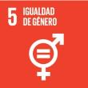

Vínculos entre la salud y la agenda de los ODS más amplia
Meta 16.1: Reducir todas las formas de violencia y las correspondientes tasas de mortalidad en todas partes
Meta 1.3: Implementar sistemas de protección social para todos
Garantizar una vida sana y promover el bienestar de todos
Meta 2.2: Poner fin a todas las formas de malnutrición, lograr las metas sobre la reducción del retraso del crecimiento y la emaciación infantiles
Meta 6.1: Lograr el acceso universal y equitativo al agua potable a un precio asequible
Meta 5.2: Eliminar todas las formas de violencia contra todas las mujeres y niñas…
Meta 4.2: Asegurar el acceso a servicios de atención y desarrollo en la primera infancia y educación preescolar
Otros objetivos y metas, por ejemplo,
el 10 (desigualdad), el 11 (ciudades) y el 13 (cambio climático)

Slide 9
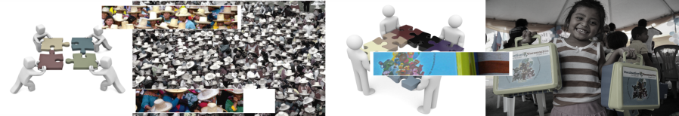

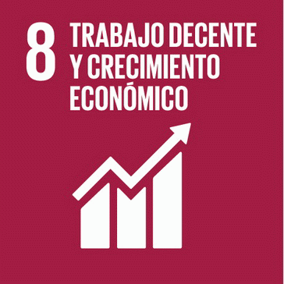


Cada ODS requiere colaboración multisectorial
Función de la OPS
1
2
3
4
Priorización de los indicadores
Intercambio de información
Cooperación
Coordinación de planes
Garantizar una vida sana y promover el bienestar de todos
=
+
+
+

Slide 10

Ejecución de la visión:
Publicación de documentos clave
1
Primera iniciativa para brindar apoyo a la aplicación de los ODS, especialmente el ODS 3
53.º Consejo Directivo de la OPS (2014)
2
Compara las metas de los ODS con las políticas y los programas actuales en materia de salud de los países
Se comparan las metas y los indicadores de los ODS con las metas y los indicadores del Plan Estratégico de la OPS 2014-2019, la Agenda de Salud para las Américas y los mandatos actuales de la OPS.
3
Pone de relieve los mandatos y más importantes y las asociaciones pertinentes

Slide 11

Ejecución de la visión:
Salud en todas las políticas
Salud en todas las políticas
Énfasis en reducir las inequidades en materia de salud aplicando enfoques multisectoriales y determinando las situaciones beneficiosas para otros sectores.
“Es un enfoque para las políticas públicas en todos los sectores que de manera sistemática tiene en cuenta las implicaciones en la salud que tienen las decisiones que se toman, busca sinergias y evita impactos perjudiciales para la salud con el fin de mejorar la salud de la población y la equidad en la salud."
1
Libro blanco: opciones y oportunidades
2
Grupo especial y grupo de trabajo sobre la salud en todas las políticas y los ODS: nota de referencia y plan de trabajo para armonizar la salud en todas las políticas y la agenda de los ODS
Declaración de Helsinki sobre la salud en todas las políticas (2013)
3
Aumento de la capacidad: la OPS está poniendo en marcha capacitación en toda la Región de las Américas

Slide 12



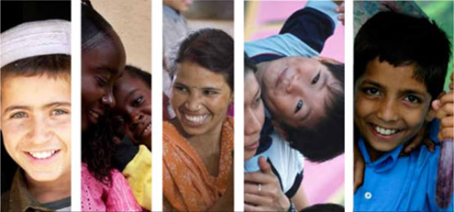

Ejecución de la visión:
Examen regional de las desigualdades en torno a la salud
  Aspectos destacados: Examen regional
  Asociación con el Instituto para la Equidad en la Salud del University College de Londres
  Propósito de recoger y sintetizar los datos cuantitativos y cualitativos en cuanto a los vínculos entre el género, la equidad, los derechos humanos, la diversidad cultural y la salud en trece países seleccionados.
  El producto clave serán recomendaciones prácticas que los Estados Miembros podrán aplicar para asegurar que los temas transversales se estén abordando de una manera eficaz en sus políticas de salud
  Género
  Diversidad cultural
  Equidad
  Derechos humanos

Slide 13
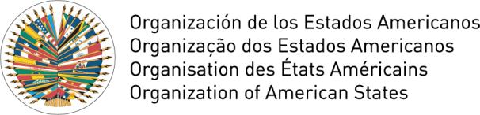
Ejecución de la visión:
Colaboración interinstitucional
Meta de cinco años (2016-2021)
Promover las sinergias, ampliar la cooperación y establecer una alianza interinstitucional más amplia en torno a los ODS que reunirá a otros organismos interamericanos y del sistema de Naciones Unidas y los países campeones:
CEPAL, PNUD-ALC
Colombia, Ecuador, Jamaica y México
Permitir el flujo de información, promover el diálogo entre los ministros de salud y los de relaciones exteriores, y determinar los medios y mecanismos existentes que facilitarán el proceso.
Grupo de Trabajo de la OPS y la OEA (septiembre del 2015)
  Propósito de determinar medidas conjuntas preliminares entre el sistema interamericano y el sistema de las Naciones Unidas con respecto a los ODS y sus metas
  Documento de mapeo inicial con el análisis de cada ODS que ayudará a lograr la convergencia entre los ODS y los mandatos y las colaboraciones interinstitucionales existentes
1
2

Slide 14


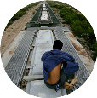
Declaración Universal de los Derechos Humanos
Constitución de la OMS
0
Emergencias en
salud
Salud
universal
Seguridad humana
Origen
Tránsito
Destino
Retorno
Asistencia
humanitaria
Notes:
La propuesta de la OPS para abordar las inequidades en salud de la población migrante: conectar la asistencia humanitaria de corto plazo con el acceso universal en salud y la cobertura universal de salud de largo plazo a través de la incorporación del enfoque de la seguridad humana en los planes de salud para fortalecer la resiliencia de los migrantes en situación de vulnerabilidad y de las comunidades de origen, tránsito, destino y retorno.
Constitución de la OMS: …..” El goce del grado máximo de salud que se pueda lograr es uno de los derechos fundamentales de todo ser humano sin distinción de raza, religión, ideología política o condición económica o social.

Slide 15
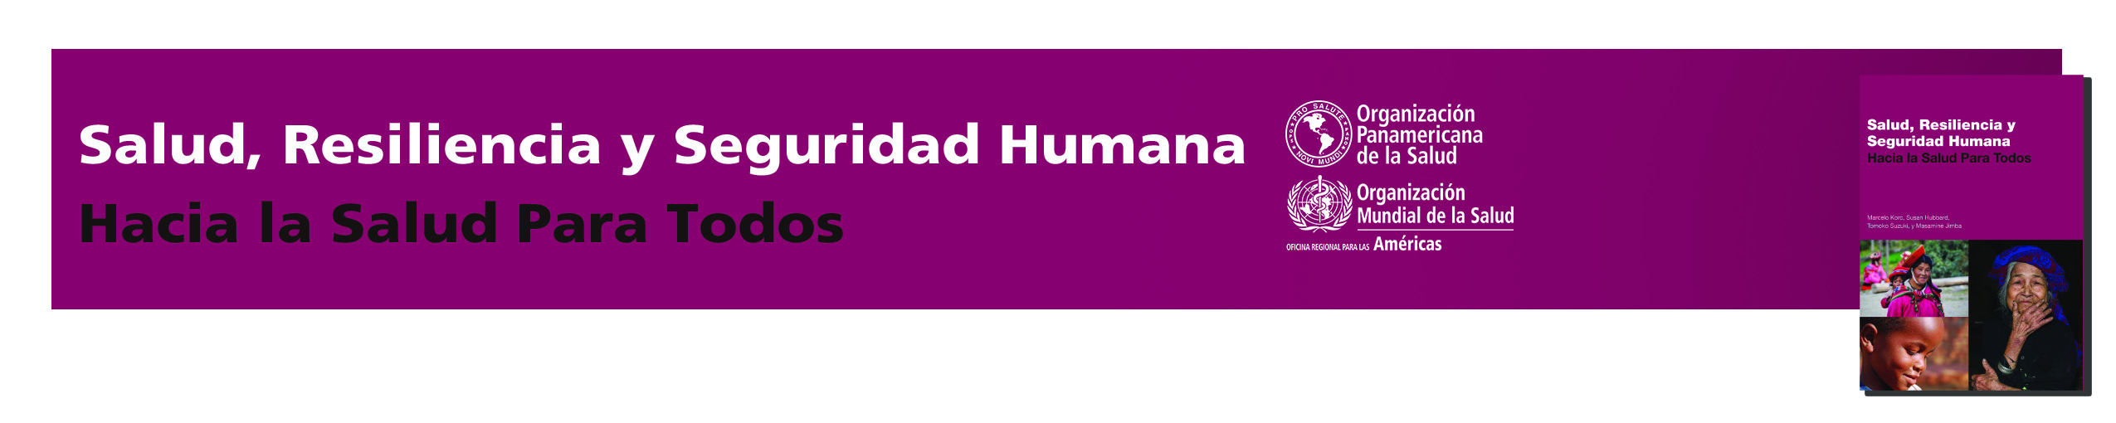
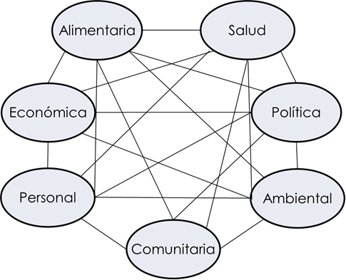
Todos tienen derecho a vivir libres del temor, libres de la miseria y con dignidad.
Resolución 66/290 de la Asamblea General de las Naciones Unidas (2012)
Una migración segura
Fortalecer la resiliencia de los individuos, las familias y las comunidades de origen, tránsito, destino y retorno a través de la promoción de un sistema de buena gobernanza.

Slide 16

MUCHAS GRACIAS

